Slide 1
React TypeScript

Slide 2
Nội dung chính
1. Giới thiệu React và TypeScript
2. Cấu trúc thư mục và JSX
3. React hooks
4. Redux toolkit
5. Router
6. Thực hành
Tài liệu tham khảo: https://vi.legacy.reactjs.org/docs/getting-started.html

Slide 3
Yêu cầu và mục tiêu
1. Yêu cầu
Hiểu biết cơ bản về JavasScript: biến, hàm, điều kiện, …, khái niệm ES6 như arrow functions, spread/rest operators, …, promises và async/await để xử lý các thao tác bất đồng bộ
Có kiến thức về HTML/CSS
NPM (Node Package Manager): quản lý các package của Node.js
Cơ bản về Git: quản lý phiên bản mã nguồn

Slide 4
Yêu cầu và mục tiêu
2. Mục tiêu
Hiểu kiến trúc của React: tạo và quản lý các component (Function component)
Quản lý trạng thái trong các component (React hooks), Event handling, Routing, tích hợp dịnh vụ API
Build và deploy một project

Slide 5
Giới thiệu
- Server-side Rendering (SSR)
Từ những năm 2000, SSR đã được sử dụng rất phổ biến, gọi nó là SSR vì hầu hết các logic phức tạp trên trang web sẽ được xử lý ở phía server.
Khi user truy cập vào một trang web, trình duyệt sẽ gửi request tới server
Server sẽ nhận request, truy cập vào dữ liệu trong database, render ra HTML
Trả HTML kèm với CSS, JS về cho browser
Browser nhận được HTML thì tiến hành tải xuống và render ra UI nhưng lúc này chưa có JS
Website load xong và có thể tương tác bình thường
- Ưu điểm
Load lần đầu nhanh vì toàn bộ dữ liệu đã được xử lý ở phía server, client chỉ cần nhận về và hiển thị ra cho user
Tốt cho SEO vì dữ liệu được render dưới dạng HTML
Lập trình viên chỉ cần code trên 1 project là đã có thể tạo ra trang web hoàn chỉnh có cả Frontend lẫn Backend, không cần tách ra làm 2 project.
- Nhược điểm
Server sẽ phải xử lý nhiều dữ liệu dẫn đến quá tải
Khi user chuyển trang thì cả trang sẽ phải load lại để lấy dữ liệu từ server, dẫn đến trải nghiệm không tốt

Slide 6
Giới thiệu
- Client-side Rendering (CSR)
Năm 2010, sự phát triển của JavaScript đã tiến thêm một bước nữa khi Client-side Rendering ra đời, nhằm khắc phục những nhược điểm của SSR
Sở dĩ nó được gọi là CSR vì việc render HTML sẽ được thực thi ở phía client. Hay chúng ta còn gọi là Single Page App (SPA).
- Ưu điểm
Chuyển việc xử lý dữ liệu sang cho client giúp server nhẹ việc hơn
Trang chỉ cần load một lần duy nhất, khi user muốn lấy dữ liệu mới từ server chỉ cần gọi đến server thông qua AJAX
Trang web không cần load lại nhiều khi user chuyển trang, đem đến trải nghiệm tốt hơn cho người dùng
- Nhược điểm
Lập trình viên phải chia ra làm 2 project: Backend để viết API và Frontend để hiển thị
Website không thể chạy nếu tắt JavaScript ở trình duyệt
Nếu user sử dụng thiết bị có cấu hình yếu thì sẽ bị load chậm
SEO không tốt bằng SSR do dữ liệu được render bởi JS là dữ liệu động

Slide 7
React
1. Giới thiệu
React là một thư viện JavaScript mà nguồn mở, được phát triển bởi Facebook
Xây dựng giao diện người dung (UI)
Điểm mạnh:
- Phổ biến nhất  Cộng đồng phát triển lớn
- Xây dựng ứng dụng bằng cách kết hợp các component  dễ quản lý và tái sử dụng
- JSX là cú pháp mở rộng của JavaScript. JSX tạo ra cú pháp giống HTML để mô tả cấu trúc và giao diện ứng dụng Web và cho phép viết mã JavaScript và HTML trong một file duy nhất
- Virtual DOM để tối ưu hóa hiệu suất. Khi có sự thay đổi UI, React sẽ cập nhật Virtual DOM trước sau đó thì so sánh và cập nhật với DOM thật giúp giảm thiểu các thao tác không cần thiết trên DOM

Slide 8
TypeScript
TypeScript là một ngôn ngữ lập trình mã nguồn mở được phát triển bởi Microsoft, là phần mở rộng của JavaScript nhưng được xem là phiên bản nâng cao hơn hướng đối tượng hơn.
Nội dung cần nắm vững về TypeScript
- Kiểu dữ liệu: number, string, boolean, any, undefined, …
- Interfaces
- Classes
- Functions
- Generics
- Modules
- …

Slide 9
TypeScript
- Interface
Interface được sử dụng để định nghĩa hình dạng của một đối tượng, nó chỉ định các thuộc tính và phương thức mà đối tượng phải tuân theo mà không triển khai chúng
Một class có thể implements nhiều interface
Interface có thể kế thừa từ các interface khác
- Class
Được sử dụng để tạo ra các đối tượng cụ thể. Nó định nghĩa các thuộc tính và phương thức với chi tiết triển khai.

Slide 10
TypeScript
- TypeScript sử dụng cú pháp của JavaScript và bổ sung thêm các cú pháp mới để hỗ trợ Type (các kiểu dữ liệu).
- TypeScript = JavaScript + Type + Một số tính năng được thêm vào
Tại sao cần TypeScript trong khi đã có JavaScript?

Slide 11
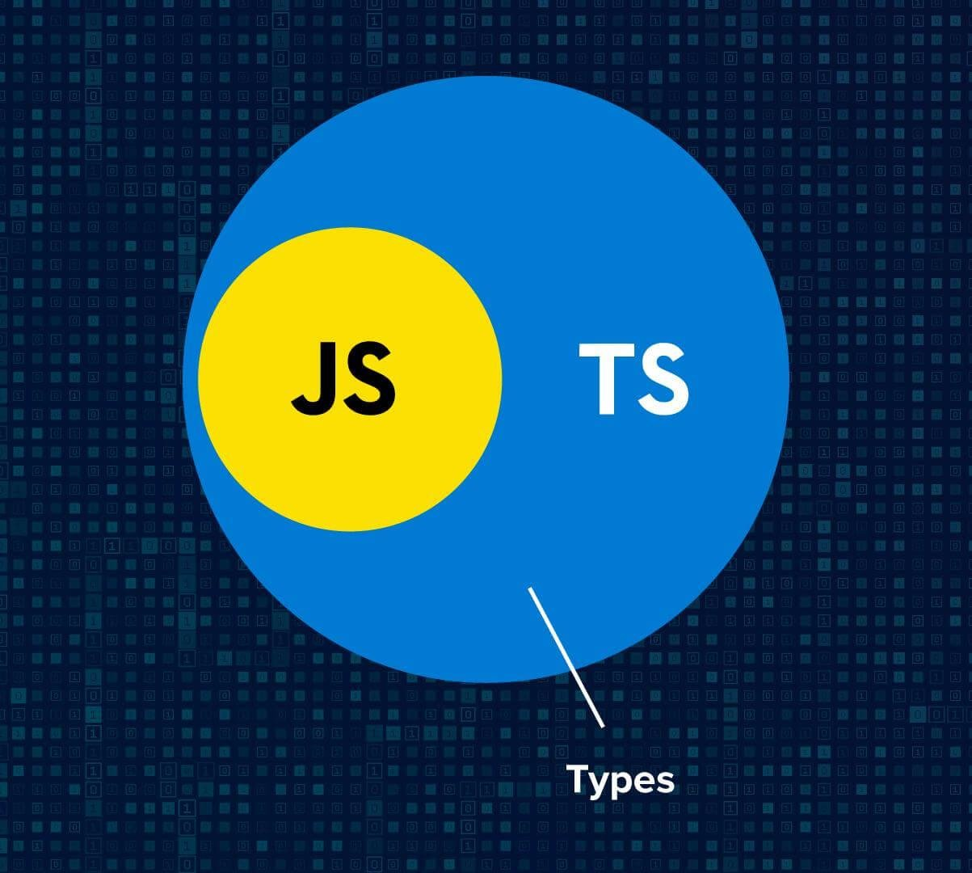
TypeScript
- JavaScript code trở nên phức tạp và nặng nề, thậm chí chúng không thể đáp ứng được yêu cầu của ngôn ngữ lập trình hướng đối tượng
- Dự án với nhiều nhóm phát triển, nhiều mã nguồn mở thì TypeScript sẽ là lựa chọn tốt hơn. TypeScript có khả năng kiểm soát kiểu dữ liệu tại thời điểm biên dịch giúp tránh lỗi và dễ bảo trì hơn. Giúp dự án của bạn có thể hoạt động một cách trơn tru dễ dàng hơn và giảm thời gian sửa các lỗi
- Nếu dự án của bạn là một ứng dụng nhỏ hoặc tạo trang web đơn giản, thì JavaScript sẽ là lựa chọn

Slide 12
Giới thiệu React
2. Cài đặt
Cài đặt Node.js
Tạo project  đi tới thư mục chứa project sẽ tạo  mở terminal
npx create-react-app my-app --template typescript
Cài đặt TextEditor  Visual Studio Code
 Mở project với Visula Studio Code  npm start  http://localhost:3000
Có thể cài đặt thêm Extension: ES7+ React/Redux/React-Native snippets

Slide 13
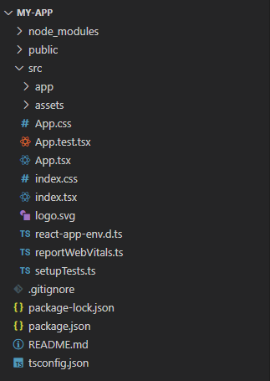
Cấu trúc thư mục
1. Cấu trúc thư mục
node_module: chứa tất cả các gói và thư viện mà project dùng.
public: chứa các file tĩnh như html, images và các file khác
- index.html: file html chính của ứng dụng. Đây là nơi mà React được render vào
- favicon.ico: Icon của trang web
- mainfest.json: cung cấp thông tin về ứng dụng như tên, icon và màu sắc
src: chứa mã nguồn chính của ứng dụng
- assets: thư mục chứa các tài nguyên tĩnh như images, fonts, css, i18n, …
- app: chứa mã nguồn chính

Slide 14
Cấu trúc thư mục
1. Cấu trúc thư mục
.gitignore: chứa danh sách các file và thư mục mà Git bỏ qua khi commit lên repository
package.json: chứa thông tin về project và các dependency cần thiết
App.css: css cho component App
App.tsx: component chính của ứng dụng
index.css: css chung cho toàn bộ ứng dụng
index.tsx: Điểm vào chính của ứng dụng React. Đây là nơi render chính ứng dụng

Slide 15
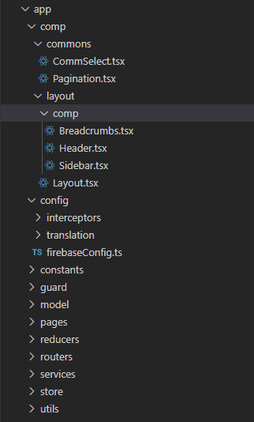
Cấu trúc thư mục
1. Cấu trúc thư mục
comp: chứa các component dùng chung trong ứng dụng
config: chứa các file config của ứng dụng
constants: biến hằng
guard: xác thực và phân quyền
model: class model
pages: chứa các component giao diện
reducers: khai báo các action và reducer
routers: điều hướng
services: dịch vụ gọi API
store: cấu hình store
utils: chứa các function dùng chung

Slide 16
JSX
- JSX (JavaScript XML) là một cú pháp mở rộng cho JavaScript, được sử dụng chủ yếu với React để mô tả giao diện người dùng. JSX cho phép viết mã HTML trực tiếp trong JavaScript, giúp dễ dàng tạo các thành phần giao diện phức tạp.
- Đặc trưng của JSX
Cú pháp giống HTML: JSX trông giống như HTML, làm cho nó dễ đọc và viết.
Kết hợp JavaScript: Bạn có thể nhúng biểu thức JavaScript trong JSX bằng cách sử dụng dấu ngoặc nhọn
Sử dụng trong React: JSX được thiết kế để sử dụng với React, giúp việc tạo các thành phần giao diện dễ dàng và trực quan hơn

Slide 17
JSX
- Nhúng biểu thức trong JSX, sử dụng toán tử: &&, toán tử 3 ngôi, …
- Chống tấn công Injection, dangerouslySetInnerHTML={{__html: ‘’}}
- Quy tắc đặt tên class  className
- Truy vấn biến env REACT_APP_, truy vấn từ public “%PUBLIC_URL%”
- Chỉ cập nhật những gì cần thiết (Virtual DOM)
- Nhúng một biểu thức JavaScript vào trong thuộc tính (<img src={generateUrl()} />)

Slide 18
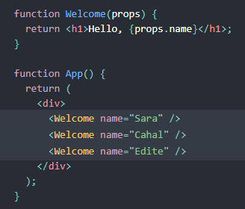
Components và Props
- Components chia thành phần UI thành các phần độc lập, tái sử dụng, hoàn toàn tách biệt.
- Function component và Class component
- Function component là một React component, nhận vào một tham số object “props” và trả về một React element

Slide 19
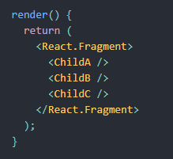
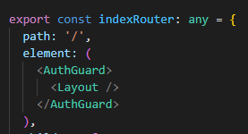
Components và Props
- Fragment
- props.children
- Ví dụ props trên trang docs
 props chỉ dùng để đọc

Slide 20
State
- State giống như một kho lưu trữ dữ liệu cho các component trong React, chủ yếu được sử dụng để cập nhật component khi người dùng thực hiện một số hành động
- Không sửa đổi state trực tiếp
- Cập nhật state có thể là bất đồng bộ
- Cập nhật trạng thái được gộp lại

Slide 21
React hooks
- Giới thiệu
- useState: ví dụ click count nhiều lần, cập nhật state vs preState
- useEffect: ví dụ hàm hủy, timer
- useRef
- useCallback
- useMemo
- Xử lý các sự kiện: onClick, …

Slide 22
React hooks
- React Hooks là một tính năng được giới thiệu trong React 16.8
- Hooks cho phép bạn sử dụng state, lifecycle methods, và nhiều tính năng khác một cách đơn giản và trực quan hơn trong các functional components.

Slide 23
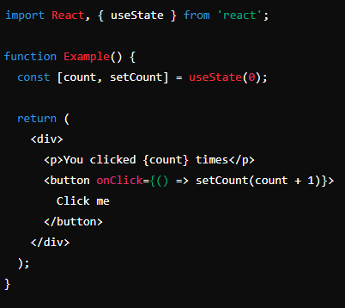
React hooks - useState
- Là một hook dùng để khai báo và quản lý state trong functional component
- Cập nhật state là bất đồng bộ
- Giá trị của state được giữ lại giữa các lần render
- Gộp setState
 preState để xử lý khi bị gộp setState
- preState trả về đối tượng mới

Slide 24
React hooks - useEffect
- Là một hook dùng để thực hiện các tác vụ phụ (side effects) như gọi API, gắn kết DOM, và dọn dẹp khi component unmount.
- Đây là hàm sẽ được thực thi mỗi khi component được render hoặc khi một trong các dependencies thay đổi.
- Hàm này sẽ được thực thi khi component unmount hoặc trước khi thực thi hàm callback một lần nữa nếu dependencies thay đổi.
- Đây là một mảng chứa các giá trị mà useEffect lắng nghe. Nếu bất kỳ giá trị nào trong mảng này thay đổi, useEffect sẽ được kích hoạt lại. []

Slide 25
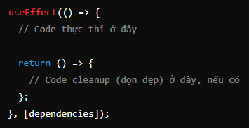
React hooks - useEffect
- Lưu ý khi sử dụng useEffect
Không bỏ qua dependencies
Quản lý side effects đúng cách
Sử dụng cleanup function nếu cần
Chạy useEffect một lần khi component mount []

Slide 26
React hooks - useRef
- Là một hook trong React được sử dụng để tạo một đối tượng ref có thể duy trì giá trị của nó qua các lần render mà không gây ra việc render lại component khi giá trị của nó thay đổi. Ref thường được sử dụng để truy cập trực suốt vòng đời của component tiếp vào các DOM element hoặc để lưu trữ một giá trị bất biến trong.
- Lưu ý
Không kích hoạt render lại
Truy cập DOM elements
Lưu trữ giá trị bất biến
Không sử dụng ref như một cách để thay thế state

Slide 27
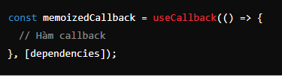
React hooks - useCallback
- Là một hook trong React được sử dụng để ghi nhớ một hàm (callback) và chỉ tạo lại hàm đó khi một trong các dependencies của nó thay đổi. Điều này giúp tối ưu hóa hiệu suất của các component bằng cách tránh việc tạo ra các hàm mới trong mỗi lần render, đặc biệt là khi các hàm này được truyền xuống các component con qua props

Slide 28
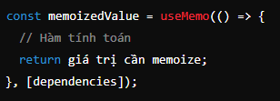
React hooks - useMemo
- Là một hook trong React được sử dụng để ghi nhớ (memoize) một giá trị được tính toán từ các dependencies và chỉ tính toán lại giá trị đó khi một trong các dependencies thay đổi.
- Giúp tối ưu hóa hiệu suất của ứng dụng bằng cách tránh tính toán lại các giá trị không cần thiết trong mỗi lần render.

Slide 29
Service
- Bài tập – hiển thị dữ liệu từ api
- https://jsonplaceholder.typicode.com/posts?_page=2&_limit=10

Slide 30
Thực hành
CRUD class StudentDto
id: Long
fullName: String - NotEmpty
dob: Integer (Năm sinh) - NotNull
address: String - NotEmpty

Slide 31
API – getList http://localhost:8696/api/public/student/getLst?_keySearch=&_limit=10&_offset=0
{
"success": true,
"data": [
{
"id": 1,
"fullName": "Nguyễn Đình Tiến",
"dob": 1997,
"address": "Hà Nội",
"createDate": "2024-07-11T06:39:17.141+00:00"
}
]
}

Slide 32
API - Insert
http://localhost:8696/api/public/student/save
Method – POST
application/json
{
"fullName": "Nguyễn Hồng Phúc",
"dob": 2017,
"address": "Hà Nội - Việt Nam"
}
Output
{
"success": true,
"data": {
"id": 4,
"fullName": "Nguyễn Hồng Phúc",
"dob": 2017,
"address": "Hà Nội - Việt Nam"
}
}

Slide 33
API - Save
http://localhost:8696/api/public/student/save
Method – POST
application/json
{
"id": 4,
"fullName": "Nguyễn Hồng Phúc",
"dob": 2017,
"address": “Thanh Trì - Hà Nội - Việt Nam"
}
Output
{
"success": true,
"data": {
"id": 4,
"fullName": "Nguyễn Hồng Phúc",
"dob": 2017,
"address": “Thanh Trì - Hà Nội - Việt Nam"
}
}

Slide 34
API - Delete
http://localhost:8696/api/public/student/{id}/del
Method – DELETE
application/json
Output
{
"success": false,
"data": "Student with ID 2 not found"
}
{
"success": true,
"data": "Delete success"
}

Slide 35
API – getDetail
http://localhost:8696/api/public/student/{id}/getDetail
Method – GET
application/json
Output
{
"success": true,
"data": {
"id": 3,
"fullName": "Nguyễn Đình Duy",
"dob": 1999,
"address": "Hà Nội - Việt Nam"
}
}

Slide 36
Redux toolkit
- Là một công cụ mạnh mẽ và hữu ích cho việc quản lý state trong ứng dụng React.
- Ứng dụng có nhiều thành phần cần chia sẻ state hoặc state có cấu trúc phức tạp.
- State cần được truy cập và cập nhật từ nhiều thành phần khác nhau trong ứng dụng
- Sử dụng Redux giúp tránh việc truyền props qua nhiều cấp độ của component tree, làm cho mã dễ đọc và dễ quản lý hơn
- Ứng dụng cần lưu trữ và đồng bộ hóa state từ nhiều nguồn khác nhau
- Redux Toolkit hỗ trợ mạnh mẽ cho các tác vụ bất đồng bộ với createAsyncThunk, giúp quản lý state một cách dễ dàng và nhất quán

Slide 37
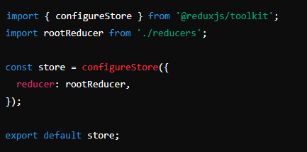
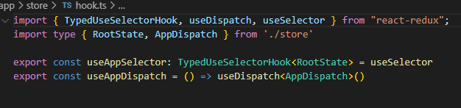
Redux toolkit - configureStore
- Tạo và cấu hình store với các thiết lập mặc định như tích hợp sẵn Redux Thunk middleware, và hỗ trợ DevTools của Redux

Slide 38
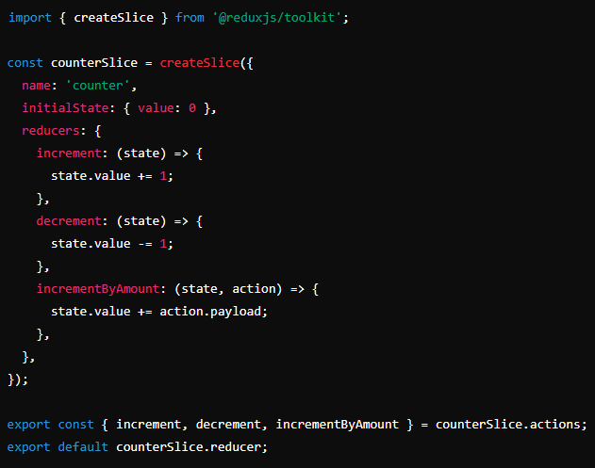
Redux toolkit - createSlice
- Đơn giản hóa việc tạo reducer và action trong Redux. Một slice bao gồm state, reducer, và các action creators liên quan đến một phần của state.
- Reducer: Là một hàm xử lý các hành động (actions) mà ứng dụng có thể thực hiện. Reducer nhận vào trạng thái hiện tại và action để xác định cách thay đổi trạng thái đó
- Action creators: Là các hàm được sử dụng để tạo các hành động (actions). Redux Toolkit cung cấp createSlice để định nghĩa reducer và tự động sinh ra các action creators, giúp tối ưu hóa quy trình làm việc với Redux

Slide 39
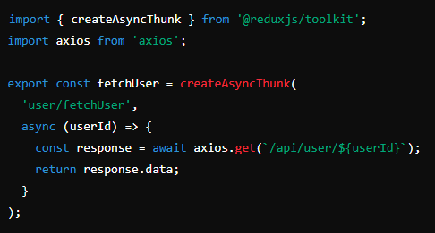
Redux toolkit - createAsyncThunk
- Giúp quản lý các tác vụ bất đồng bộ (async actions) như gọi API một cách dễ dàng, đồng thời tự động xử lý các trạng thái pending, fulfilled, và rejected

Slide 40
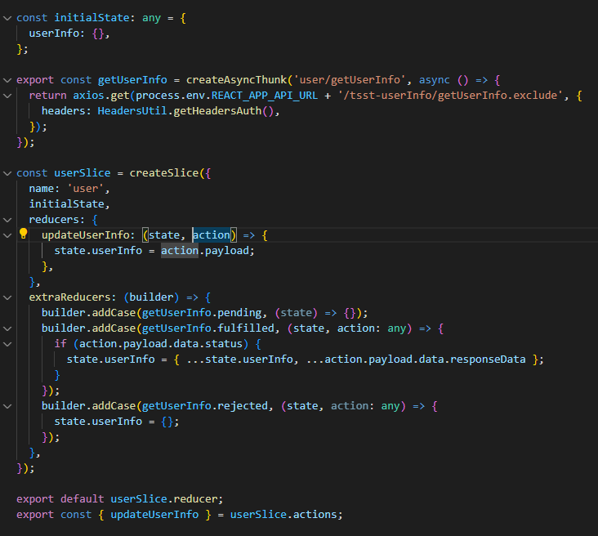

Slide 41
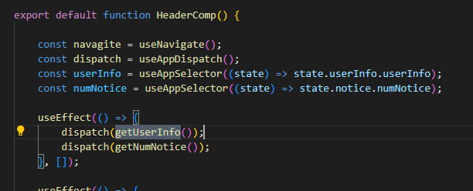

Slide 42
Redux toolkit
- initialState: Đây là một object đại diện cho trạng thái ban đầu của state trong Redux store. Trong ví dụ này, initialState chỉ có một thuộc tính userInfo, ban đầu là một object rỗng {}.
- createAsyncThunk: Hàm này từ Redux Toolkit để tạo các thao tác bất đồng bộ (async thunks). Trong ví dụ này, getUserInfo là một async thunk để gọi API và lấy dữ liệu thông tin người dùng từ server.
- createSlice: Hàm này từ Redux Toolkit để định nghĩa một Slice trong Redux, bao gồm reducers và các extra reducers để xử lý các actions async.
- name: 'user': Đây là tên của Slice, cho biết rằng Slice này quản lý các trạng thái liên quan đến thông tin người dùng.
- reducers: Định nghĩa các reducers đồng bộ để cập nhật trạng thái đồng bộ của Redux

Slide 43
Redux toolkit
Trong ví dụ này, chỉ có một reducer updateUserInfo để cập nhật userInfo khi có action được dispatch.
- extraReducers: Định nghĩa các reducers bất đồng bộ để xử lý các trạng thái pending, fulfilled và rejected của async thunks.
.addCase(getUserInfo.pending, (state) => { ... }): Xử lý khi getUserInfo đang trong quá trình chờ (pending), có thể không làm gì nếu không cần thiết.
.addCase(getUserInfo.fulfilled, (state, action: any) => { ... }): Xử lý khi getUserInfo đã thành công (fulfilled), cập nhật state.userInfo với dữ liệu nhận được từ payload của action.
.addCase(getUserInfo.rejected, (state, action: any) => { ... }): Xử lý khi getUserInfo thất bại (rejected), đặt state.userInfo thành một object rỗng {}.

Slide 44
Redux toolkit
- Xuất và sử dụng reducer và actions của Slice
userSlice.reducer: Export reducer của Slice để sử dụng khi tạo store Redux.
userSlice.actions: Export các actions của Slice để sử dụng trong các components React để dispatch các actions và cập nhật state.

Slide 45
Router
- Là một thư viện giúp bạn xây dựng các ứng dụng React có khả năng điều hướng và xử lý nhiều trang khác nhau một cách dễ dàng. Nó cung cấp một cách đơn giản để điều hướng giữa các trang hoặc các thành phần trong ứng dụng React
- npm install react-router-dom
- BrowserRouter: Được sử dụng để bao bọc toàn bộ ứng dụng của bạn, cung cấp khả năng điều hướng
- Routes và Route: Được sử dụng để định nghĩa các tuyến đường và các thành phần tương ứng.
- Link: Được sử dụng để tạo các liên kết điều hướng giữa các trang

Slide 46
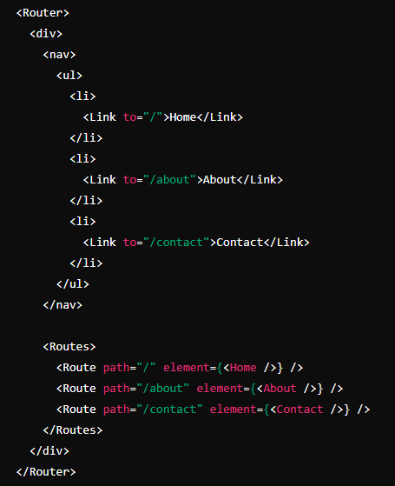
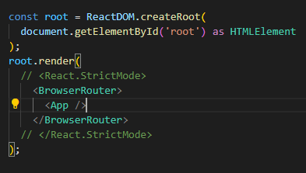
Router
- Ví dụ

Slide 47
Router
- useNavigate: được sử dụng để thực hiện điều hướng chương trình trong ứng dụng. Có thể điều hướng người dùng đến một đường dẫn khác dựa trên các sự kiện hoặc logic trong mã.
- useLocation: trả về đối tượng location hiện tại, bao gồm thông tin về URL như pathname, search, và hash. Rất hữu ích để biết vị trí hiện tại trong ứng dụng
- useParams: trả về một đối tượng chứa các tham số động từ URL. Hữu ích khi bạn có các đường dẫn động
- useRoutes: được sử dụng để định nghĩa và xử lý các tuyến đường trong ứng dụng React. Nó giúp bạn tạo một cấu trúc routing phức tạp một cách dễ dàng

Slide 48
Router
- useSearchParams: cung cấp một cách dễ dàng để đọc và chỉnh sửa các tham số tìm kiếm (query parameters) trong URL
- useMatch: kiểm tra xem đường dẫn hiện tại có khớp với một đường dẫn đã cho hay không và trả về thông tin khớp nếu có. Hữu ích để kiểm tra điều kiện dựa trên URL hiện tại

Slide 49
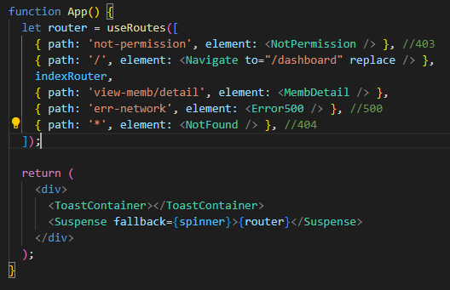
Router - useRoutes
- React.lazy: không tải cho đến khi được kết xuất
- Suspense: bao bọc các thành phần cần tải chậm
- fallback={spinner}: class spinner

Slide 50
Thực hành
- Tạo form crud

